Slide 1
ТРИГГЕРНЫЕ ЭФФЕКТЫ В ПРОЯВЛЕНИИ СЕЙСМИЧНОСТИ В ТЕРСКО-КАСПИЙСКОМ ПРОГИБЕ.
И.П. Габсатарова

Slide 2
Содержание
Сейсмичность в Терско-Каспийском прогибе
Природа «глубоких» очагов в ТК прогибе
заглубленные и коровые землетрясения - триггерный эффект

Slide 3
Сейсмическая сеть на Северном Кавказе
Сейсмическая сеть на Северном Кавказе состоит из 65 сейсмических станций. Все станции оснащены цифровым оборудованием, подключены к сети Интернет и передают информацию в центры обработки в режиме, близком к реальному времени

Slide 4
Альпийско-Гималайский сейсмоактивный пояс
Характер распределения глубоких землетрясений в Альпийско-Гималайском
поясе носит диффузный [Хаин, Лобковский, 1994], распределенный характер,
концентрируясь в отдельных районах, по [Годзиковская, Рейснер, 1989]
– носит локально-концентрированный характер.
Использован каталог NEIC 1973-2014 и ГИС EEDB (Михеева и др., 2011,2013)

Slide 5
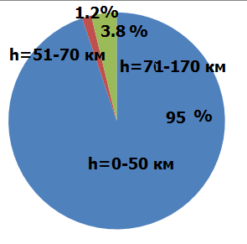
Выборка: 42.5 – 43.7N; 45 – 47 E.
Курчалойское землетрясение 11 октября 2008 с М=5.8
Землетрясения с коровыми глубинами

Slide 6
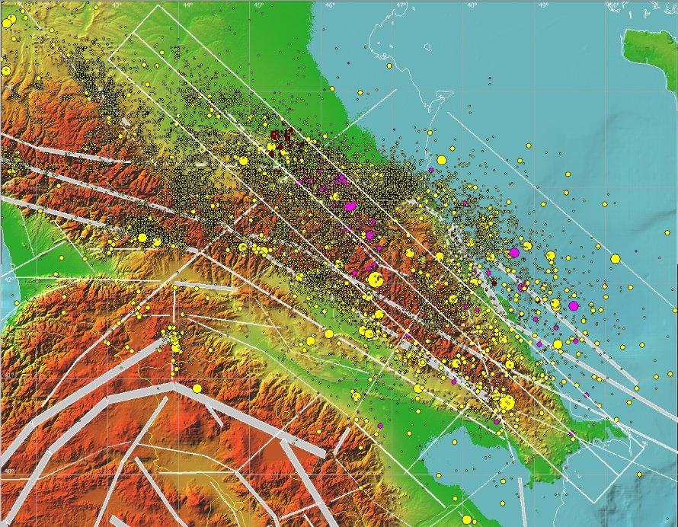
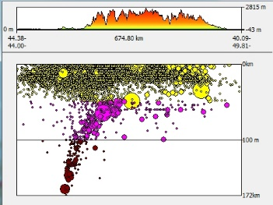
Сейсмичность в Терско-Каспийском прогибе
2000 - 2018

Slide 7
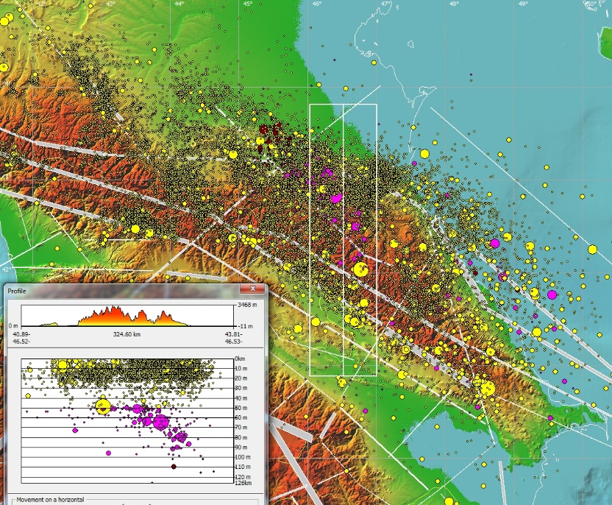
Сейсмичность в Терско-Каспийском прогибе
2000 - 2018

Slide 8
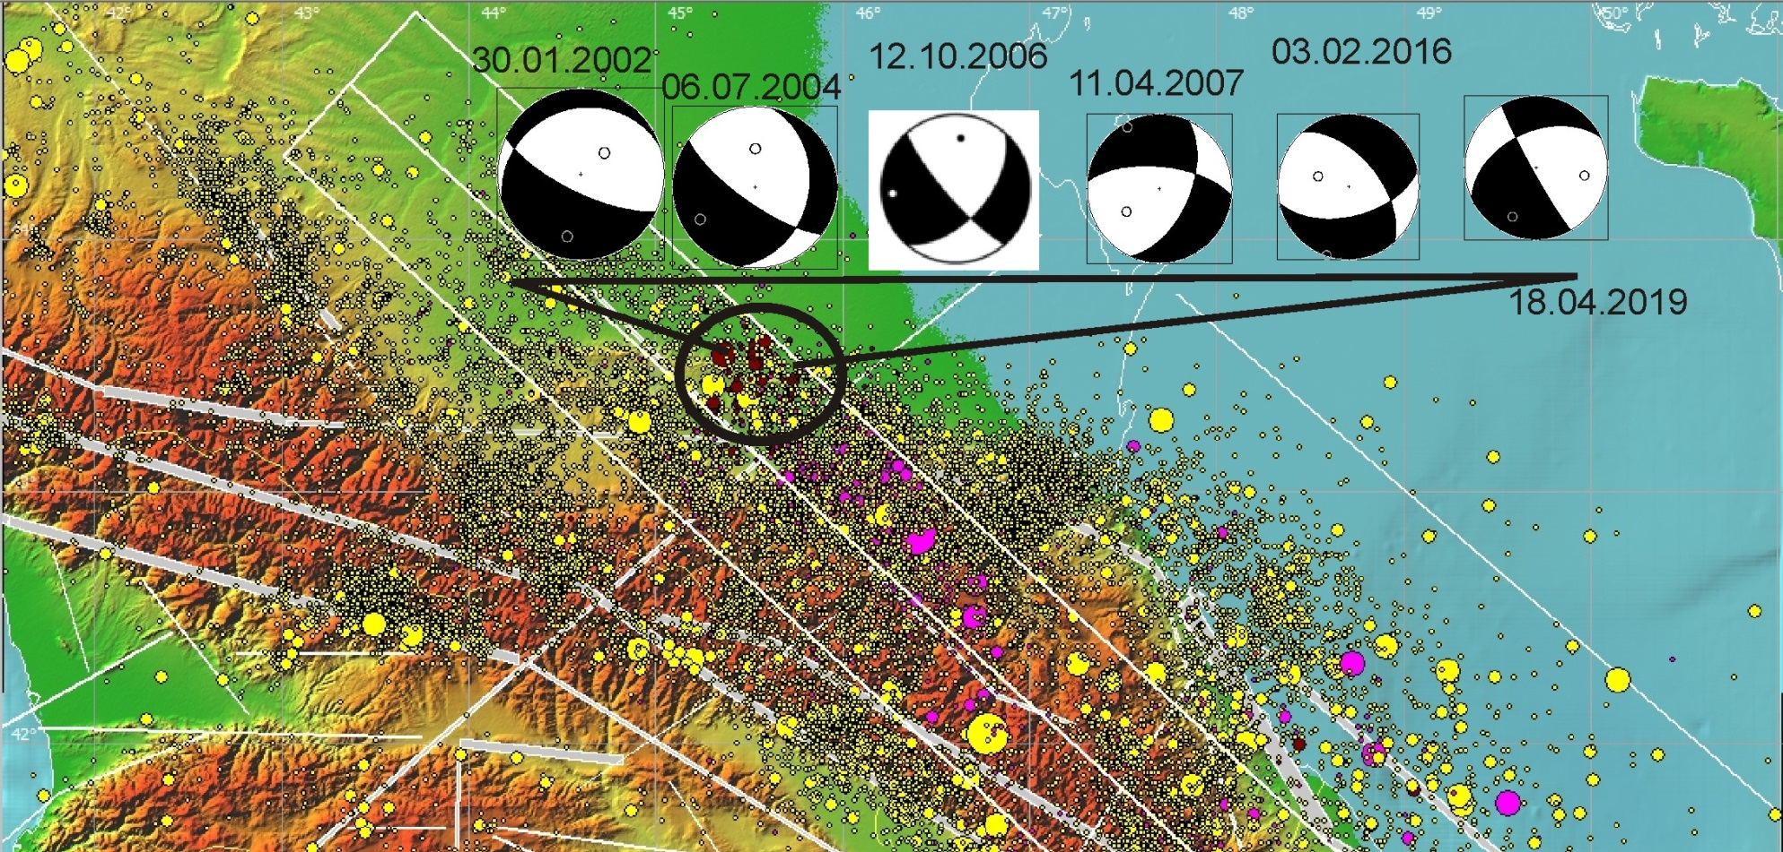
Сейсмичность в Терско-Каспийском прогибе
2000 - 2018
«В Терской антиклинальной зоне, в месте пересечения с Бенойско-Эльдаровской сдвиговой зоной, образовалась «миндалина», обрамленная на юге Горско-Калаусским хребтом, на севере – Эльдаровским. Являясь зоной раздвига, «миндалина» обладает высокой проницаемостью и активностью» [Аверьянова В.Н., Баулин Ю.И., Кофф Г.Л., Лутиков А.И., Миндель И.Г., Несмеянов С.А., Севостьянов В.В., 1996 г.]

Slide 9
природа зоны заглубленных очагов в переходном к верхней мантии зоне вытекает из характерных особенностей глубинной структуры Терско-Каспийского прогиба – подъем верхней мантии, который является показателем так называемой «возбужденной мантии», сопровождающийся интенсивной миграционной способностью флюидов, что в целом выражается в высокой геодинамической активности региона. [Павленкова, 2012; Гайсумов, Бадаев, 2018]
Переинтерпретация данных профиля ГСЗ «Волгоград–Нахичевань» показала, что разломы, ограничивающие Терско-Каспийский прогиб с юга, севера и в его осевой зоне являются разломами мантийного заложения [Павленкова, 2012; Гайсумов, Бадаев, 2018].

Slide 10
По данным [Тимошкина Е. П, Леонов Ю. Г., Михайлов В. О. Формирование системы горное сооружение – предгорный прогиб: геодинамическая модель и ее сопоставление с данными по Северному Предкавказью // Геотектоника. 2010, №5. – С. 3–21 ] отмечено, что пятый этап регионального сжатия в Терско-Каспийском прогибе, очевидно, происходит в настоящее время и основным геодинамическим фактором, формирующим предгорные прогибы, в том числе и Терско-Каспийский, является маломасштабная конвекция.
Вполне вероятно, что такая маломасштабная конвекция в Терско-Каспийском прогибе продолжает воздействовать на литосферу, вызывая одновременно подъем мантийного вещества и обмен флюидо насыщенными массами, о чем неоднократно упоминала М.Н. Смирнова [1984], и можно предположить, что сейсмичность на переходных глубинах в Терско-Сунженской зоне может быть связана именно с этими процессами.
По модели Л.И. Лобковского, основанной на двухъярусной тектонике плит, в зонах коллизии в процессе поддвига континентальной литосферы происходит диссипативный разогрев верхов мантии и нижней части коры до температур 700–750°С, при которых механизм хрупкого разрушения (землетрясения) становится невозможным. Глубокофокусные мантийные землетрясения возникают лишь в аномальных участках, либо в результате «недопрогрева», либо вследствие проникновения воды или других флюидов – тогда порода приобретает хрупкие свойства и способность к сейсмогенным деформациям [Казьмин В.Г., Лобковский Л.И., Тихонова Н.Ф. Гиндукушские землетрясения: реликтовая сейсмичность в зоне замкнувшегося мел-палеогенового бассейна. ДАН. 2009. Т.425, №1. – С. 101–103].

Slide 11
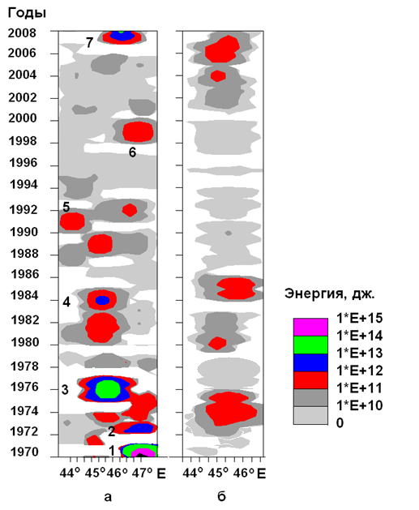
Распределение числа землетрясений с коровыми глубинами и глубинами в переходном слое со временем находится в противофазе – затишью в ряду сильных коровых землетрясений соответствует относительная активизация глубоких очагов, что лучше всего проявилось в период современных наблюдений.
Распределение выделившейся энергии от землетрясений Терско-Сунженской зоны с К≥9 во времени и пространстве. а– коровые, б–«глубокие» землетрясения.
Размеры выборки: 42.8–44.6^{о}N, 44.0–47.0^{о}Е. Цифрами 1–7 помечены сильные землетрясения: 1 – Дагестанское 14.05.1970 г. М=6.6; 2 – 9.01.1975 г. М=5.2; 3 – 28.07.1976 г. М=6.2; 4 – 4.03.1984 г. М=5.2; 5 – афтершоки Рача-Джавского 29.04.1991 г. М=6.9; 6 – Кизилюртское 31.01.1999 г. М=5.1; 7 – Курчалойское 11.10.2008 г. Мw=5.8.

Slide 12
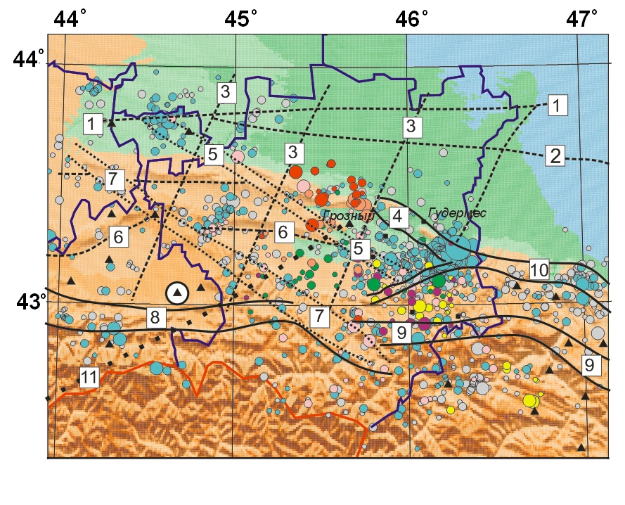
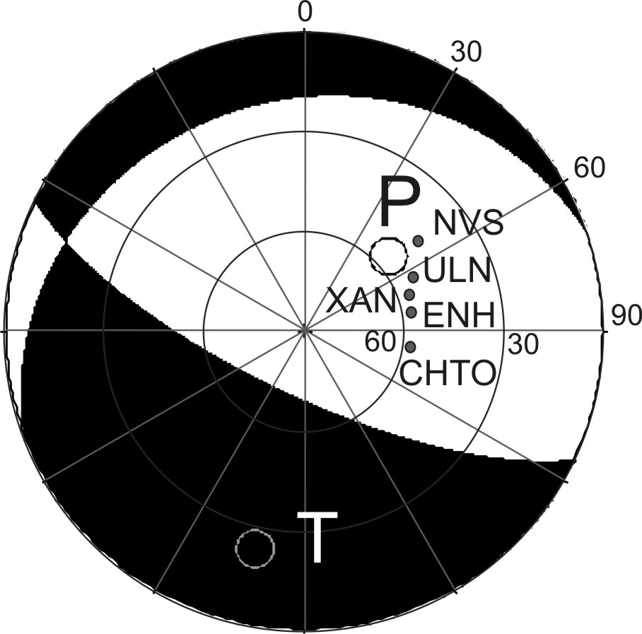
30.01.2002
Мs=4.0
20.03.2002
Мs=3.4
06.03.2002
Мs=4.0
в 2002 после 30.01.2002 с h=136 км 6.03.2002 было зарегистрировано коровое землетрясение на восточном продолжении Бенойско-Эльдаровского шовной зоны (эпицентральное расстояние 125км )

Slide 13
12.10.2006
Мs=4.1
h=
26.10.2006 Мs=4.0

Slide 14
в 2004 г., после активизация «глубоких» очагов в Терско-Сунженской зоне в июле-сентябре (последнее из серии 8.09.2004, в южной части диагонального Цхинвало-Казбекского разлома зарегистрирован рой коровых землетрясений в начале октября в Осетинской впадине
06.07.2004
Мs=4.0
h=146 km
23.07.2002
Мs=3.4
h=132 km
2004 | 7 | 6 | 15 | 15 | 29,0 | 43,53 | 0,04 | 45,56 | 0,04 | 146 | 11,5
2004 | 7 | 23 | 3 | 18 | 2,4 | 43,35 | 0,03 | 45,45 | 0,03 | 132 | 10,2
2004 | 8 | 5 | 7 | 46 | 22,7 | 43,06 | 0,04 | 45,84 | 0,04 | 96 | 10,3
2004 | 9 | 8 | 20 | 21 | 44,4 | 43,35 | 0,04 | 45,31 | 0,04 | 133 | 10,4
2004 | 9 | 26 | 17 | 15 | 28,2 | 42,92 | 0,02 | 44,31 | 0,02 | 11 | 10,7
2004 | 9 | 30 | 14 | 48 | 36,2 | 43,35 | 0,02 | 45,69 | 0,02 | 5 | 10,5
2004 | 10 | 5 | 8 | 6 | 12,2 | 42,91 | 0,03 | 44,28 | 0,03 | 6 | 10,3
2004 | 10 | 5 | 9 | 30 | 50,5 | 42,90 | 0,03 | 44,41 | 0,03 | 9 | 10,6
2004 | 10 | 6 | 3 | 54 | 20,9 | 42,84 | 0,01 | 46,81 | 0,01 | 10 | 9,5
2004 | 10 | 6 | 20 | 1 | 21,1 | 42,95 | 0,03 | 44,40 | 0,03 | 7 | 9,6
2004 | 10 | 7 | 5 | 49 | 6,9 | 42,84 | 0,04 | 44,37 | 0,04 | 13 | 9,0

Slide 15
Положение основных структурных элементов по [Несмеянов и др., 1996] на фоне эпицентров землетрясений разных глубин. Условные обозначения: землетрясения: светло-серые круги – h=0-15 км, серые – 16–30 км, средне-серые h=71–110 км, темно–серые – h>110 км,
глубинные структуры: 1 – Северный краевой погребенный разлом (северная ветвь); 2– Северный краевой погребенный разлом (южная ветвь); 3–частично погребенные сбросы антикавказской ориентировки; 4 – Гудермесская погребенная шовно-сдвиговая зона; 5 – Бенойско-Эльдаровская погребенная шовно-сдвиговая зона; 6 – Тырныаузско-Сунженский погребенный глубинный разлом; 7 – Даттых-Ахловская погребенная шовно-сдвиговая зона; 8 – Владикавказская флексурно-разрывная зона; 9 – Буйнакская флексурно-разрывная зона; 10 – Хасавюртская флексурно-разрывная зона; 11 – Цхинвало-Казбекский линеамент неясной природы.

Slide 16
Изложенные факты позволяют предположить, что землетрясения с глубинами h=100–160 км с эпицентрами вблизи диагональной Бенойско-Эльдаровской погребенной шовно-сдвиговой зоны оказывают влияние на реализацию сейсмической энергии относительно сильных коровых землетрясений (М≥3) в прилегающих к этой зоне блоках земной коры.
Усматривается триггерный эффект, где первыми являются заглубленные очаги. Принадлежность заглубленных очагов к этой шовной зоне отражается на механизмах очагов сильнейших землетрясений, все они имеют одну из нодальных плоскостей с северо-западным простиранием близким к положению Б-Э шовной зоны.

Slide 17
Благодарю
за внимание!

Slide 18
в 2002 после 30.01.2002 с h=136 км 6.03.2002 было зарегистрировано коровое землетрясение на восточном продолжении Бенойско-Эльдаровского шовной зоны; (эпицентральное расстояние 125км V=0.17 km/h)
в 2004 г., после активизация «глубоких» очагов в Терско-Сунженской зоне в июле-сентябре (последнее из серии 8.09.2004, в южной части диагонального Цхинвало-Казбекского разлома зарегистрирован рой коровых землетрясений в начале октября в Осетинской впадине (эпицентральное расстояние 100 км, гипоцентральное расстояние 171 км, V=0.396 km/h;
в 2007 году такие пары заглубленных и коровых землетрясений регистрировались дважды в августе и декабре;
в 2009 году – 2.08 – «глубокое», 25.08. – коровое;
в 2018 году – 30.03 – «глубокое» и 13.04 – коровое.

